Slide 1
USAHA, ENERGI, DAN PESAWAT SEDERHANA
BAB 3
Start now!
SMP SHAFTA SURABAYA

Slide 2
PETA KONSEP
Pesawat Sederhana
Usaha
Pengungkit
Bidang miring
Katrol
Gaya
Perpindahan
Pengungkit jenis pertama
Pengungkit jenis kedua
Pegungkit jenis ke tiga
Katrrol bergerak
Katrol ganda
Katrol tetap

Slide 3
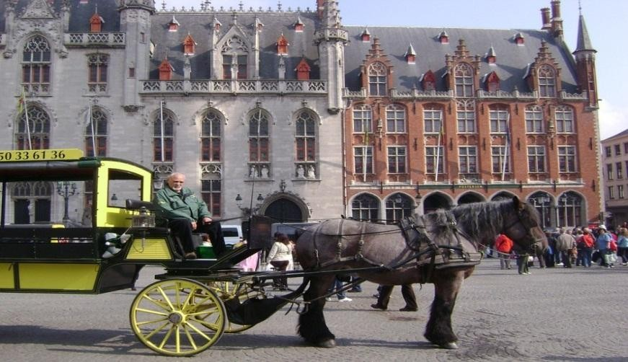
USAHA
Usaha berkaitan erat dengan energi. Energi adalah kemampuan untuk melakukan usaha atau kerja.
Usaha merupakan energi yang disalurkan gaya ke sebuah benda sehingga benda tersebut bergerak.
Jika kuda yang menarik kereta mengakibatkan kereta berpindah tempat, maka dapat dikatakan kuda melakukan usaha. Mengapa kuda mampu menarik kerata? Tentu karena kuda memiliki energi.
Sumber : pixabay.com/mochilazocultural

Slide 4
HUBUNGAN ANTARA USAHA, GAYA DAN PERPINDAHAN
Usaha berkaitan dengan gaya dan perpindahan. Usaha terjadi jika gaya yang bekerja pada suatu benda mengakibatkan benda itu berpindah tempat.
Jika gaya yang tidak bekerja tidak menyebabkan perpindahan, dikatakan benda itu tidak melakukan usaha.
Berdasarkan pengertian usaha, jika pada sebuah benda bekerja gaya (F) hingga benda itu berpindah sejauh (s), besar usaha merupakan hasil kali antara gaya dan perpindahan
Ket:
W = Usaha (J) F = gaya (N)
s = perpindahan (m)
W = Fs
1 joule = 1 newton x 1 meter

Slide 5
AYO SIAPA BISA??
Perhatikan gambar berikut, sebuah kotak ditarik dengan gaya F sebesar 12 Newton.
Kotak berpindah 4 meter ke kanan dari posisi semula. Tentukan usaha yang dilakukan gaya pada kotak tersebut!

Slide 6
AYO SIAPA BISA??
Sebuah balok berada pada lantai licin dan ditarik oleh gaya F = 40 Newton. Jika usaha yang dilakukan oleh gaya kepada balok adalah 680 joule, hitunglah besar perpindahan balok!

Slide 7
AYO SIAPA BISA??
Usaha yang diperlukan untuk memindahkan sebuah benda dalam lintasan mendatar sejauh 13 meter sebesar 15,6 joule. Tentukan besar gaya yang harus diberikan pada benda!

Slide 8
AYO SIAPA BISA??
Dua buah gaya masing-masing F₁ = 10 N dan F₂ = 5 N bekerja pada sebuah benda yang terletak pada suatu permukaan lantai. Jika benda berpindah ke kanan sejauh 5 meter, tentukan usaha yang dilakukan pada benda oleh kedua gaya tersebut!

Slide 9
AYO SIAPA BISA??
Dua buah gaya masing-masing F₁ = 15 N dan F₂ = 7 N bekerja pada sebuah benda yang terletak pada suatu permukaan lantai. Jika benda berpindah ke kanan sejauh 6 meter, tentukan usaha yang dilakukan pada benda oleh kedua gaya tersebut!

Slide 10
AYO SIAPA BISA??
Usaha total yang dilakukan oleh dua buah gaya F₁ dan F₂ pada sebuah benda adalah 120 joule. Perhatikan gambar berikut
Jika perpindahan benda adalah 5 meter, tentukan besarnya gaya F2!

Slide 11
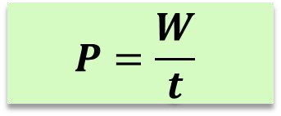
USAHA OLEH GAYA YANG MEMBENTUK SUDUT
Bagaimana jika gaya yang dikerjakan pada suatu benda membentuk sudit tertentu ?
Perhatikan peristiwa berikut!
Misalkan, gaya yang bekerja pada balok adalah F dan membentuk sudut θ. Ingat bahwa untuk menentukan besar usaha, gaya harus segaris dengan arah perpindahan. Karena gaya F yang bekerja membentuk sudut θ maka uraikan gaya ke dalam sumbu yang mendatar.
Secara matematis, dapat ditulis sebagai berikut:
Keteragan:
W = Usaha (Joule atau kg m2/s2)
F = Gaya (newton)
Cos θ = cos (sudut yang dibentuk)
s = Perpindahan (m)
W = F cos θ . s

Slide 12
AYO SIAPA BISA??
Gaya F = 50 N bekerja pada sebuah benda yang massanya 10 kg sehingga benda berpindah horizontal sejauh 2 meter. Gaya tersebut membentuk sudut 60ᵒ terhadap arah perpindahannya. Berapakah usaha yang dilakukan gaya terhadap benda tersebut?

Slide 13
AYO SIAPA BISA??
Sebuah benda mengalami dua gaya. Gaya pertama sebesar 40 N membentuk sudut 35 derajat dengan sumbu X positif. Jika benda berpindah sejauh 4 m pada arah sumbu X positif, berapa besarnya usaha yang dilakukan gaya tersebut?

Slide 14
AYO SIAPA BISA??
Peti dengan massa 50 kg ditarik sejauh 20 m dan memiliki gaya 100 N. Usaha yang dikerahkan ini membentuk sudut 37 derajat. Lantai kasar dan gaya geseknya sebesar Fges 50 N. Dengan mengetahui hal tersebut, hitunglah usaha yang dilakukan tiap gaya yang bekerja pada peti serta usaha yang dilakukan gaya total pada peti tersebut.

Slide 15
ENERGI
Energi adalah kemampuan untuk melakukan usaha (kerja) atau melakukan suatu perubahan.
Energi merupakan bagian dari suatu benda tetapi tidak terikat pada benda tersebut
HUKUM KEKEKALAN ENERGI :
” Energi tidak dapat diciptakan dan juga tidak dapat dimusnahkan, tetapi hanya dapat diubah dari satu bentuk ke bentuk yang lain”.

Slide 16
JENIS-JENIS ENERGI
A. ENERGI YANG DIGUNAKAN UNTUK KERJA
1. Energi Termal / Kalor
2. Energi Listrik
3. Energi Cahaya
5. Energi Bunyi
6. Energi Kinetik = energi yang dimiliki oleh benda saat bergerak.

Slide 17
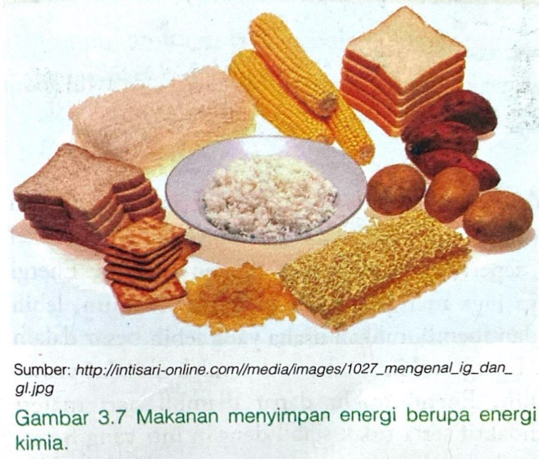
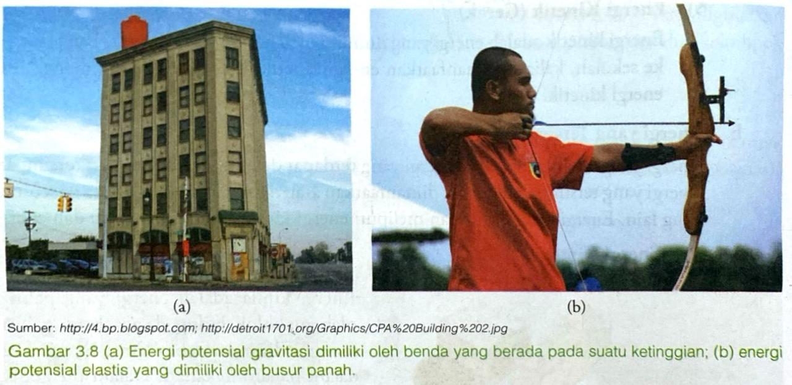
JENIS-JENIS ENERGI
B. ENERGI YANG TERSIMPAN
1. Energi Kimia
2. Energi Potensial = energi yag tersimpan dalam suatu benda
3. Energi Nuklir

Slide 18
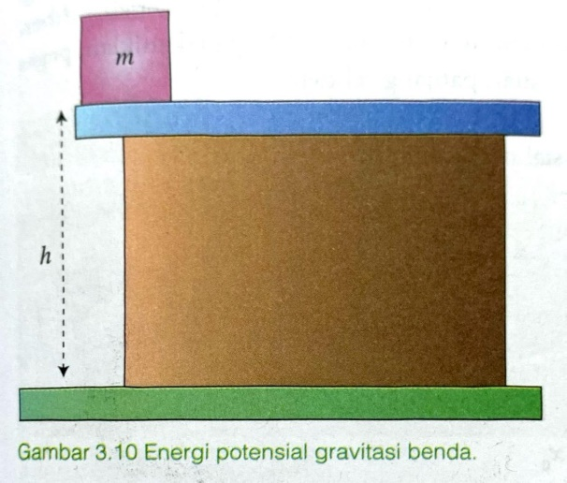
JENIS-JENIS ENERGI
C. ENERGI MEKANIK
Energi Potensial
- Energi potensial gravitasi
- Energi potensial elastis
Secara rumus Energi potensial gravitasi, dapat ditulis sebagai berikut:
Keteragan:
Ep = Energi potensial (J)
M = massa benda (kg)
g = percepatan gravitasi bumi (m/s²)
h = ketinggian benda (m)
Ep = m . g . h

Slide 19
AYO SIAPA BISA??
1.

Slide 20
AYO SIAPA BISA??
2.

Slide 21
AYO SIAPA BISA??
3.

Slide 22
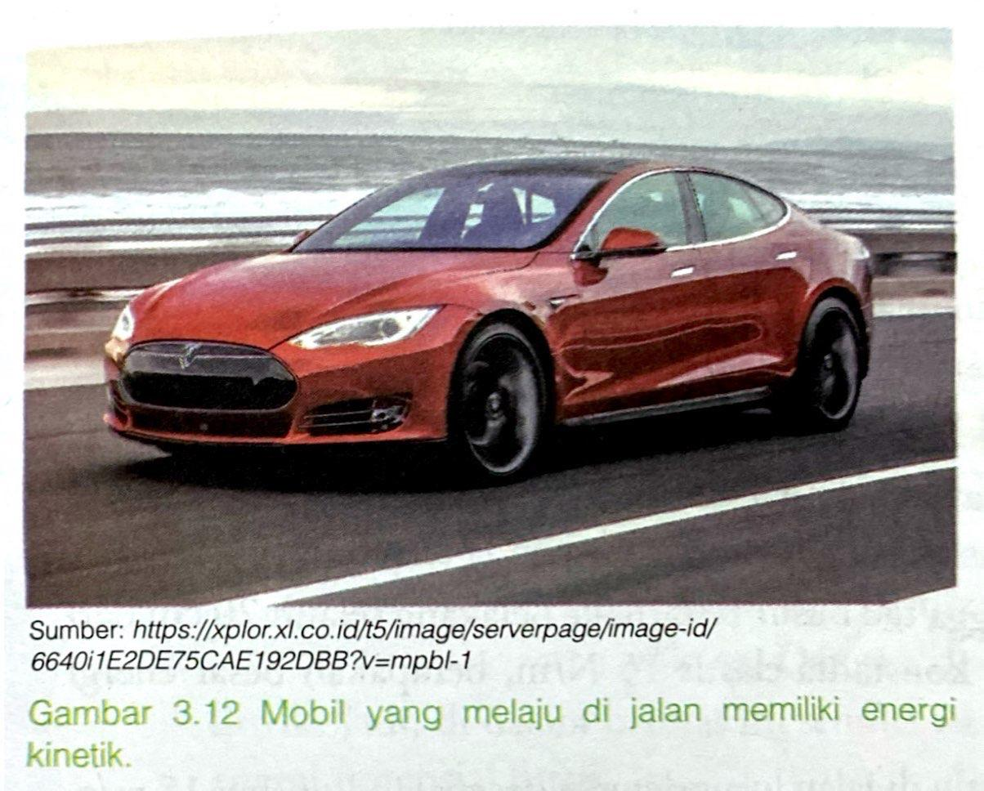
JENIS-JENIS ENERGI
C. ENERGI MEKANIK
2. Energi Kinetik
Energi kinetik adalah energi yang dimiliki suatu benda karena pergerakannya atau kelajuannya. Semakin tinggi kecepatan suatu benda maka semakin besar pula energi kinetiknya.
Secara rumus Energi Kinetik, dapat ditulis sebagai berikut:
Keteragan:
Ep = Energi kinetik (J)
m = massa benda (kg)
v = kecepatan (m/s)
Ek = ½ . m . v²

Slide 23
AYO SIAPA BISA??
1.

Slide 24
AYO SIAPA BISA??
2.

Slide 25
AYO SIAPA BISA??
3.

Slide 26
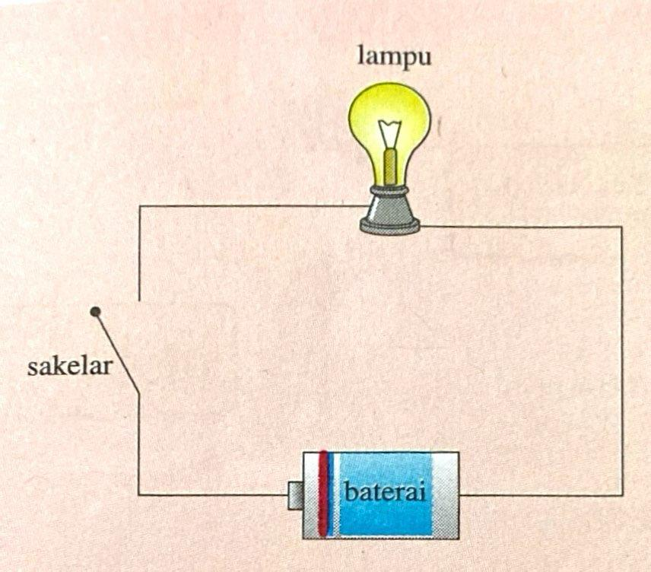
PERUBAHAN ENERGI DAN HUKUM KEKEKALAN ENERGI
a. Perubahan Energi
Apa yang terjadi pada lampu Ketika saklar dalam kondisi ON?
Apakah energi yang tersimpan dalam baterai ?
Apakah energi yang dihasilkan oleh lampu ?
Apakah yang terjadi pada kaca lampu saat lama menyala? Apa yang dirasakan?

Slide 27
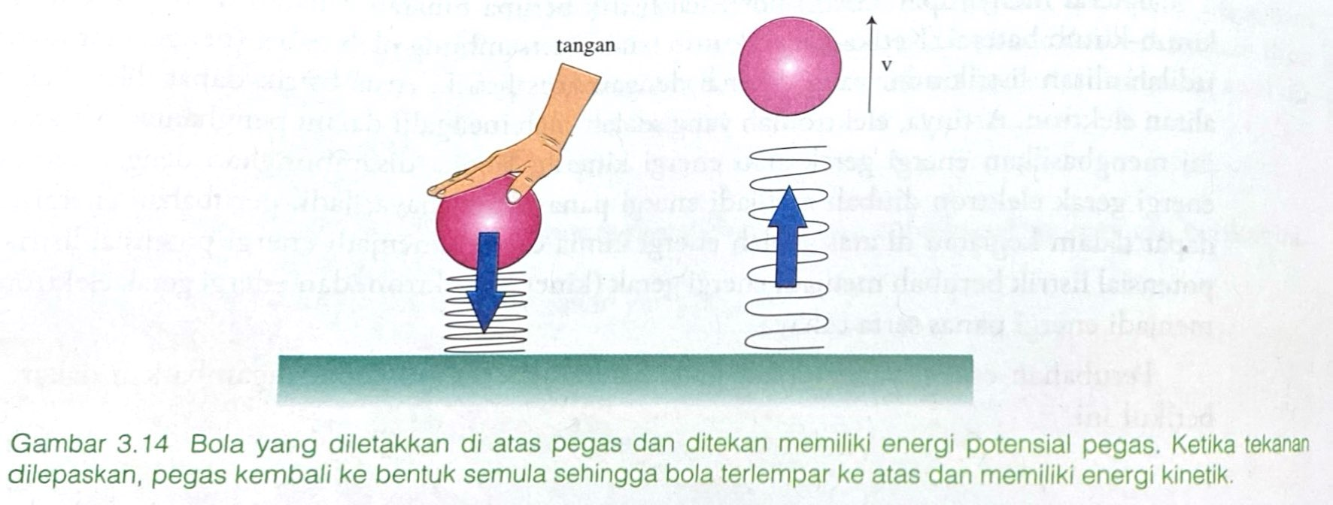
PERUBAHAN ENERGI DAN HUKUM KEKEKALAN ENERGI
b. Hukum Kekekalan Energi
Perubahan energi apa yang terjadi pada tuas dan bola tersebut ?

Slide 37
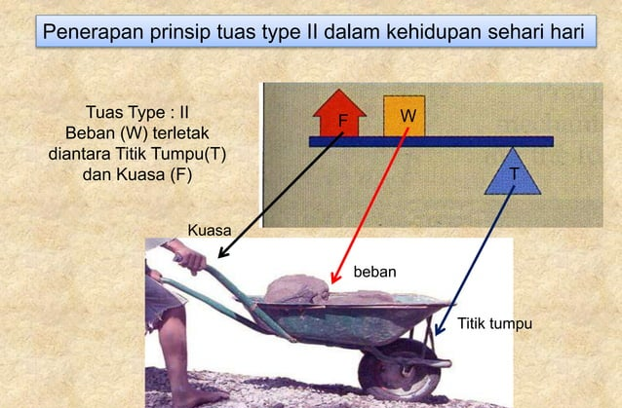

Slide 40
PESAWAT SEDERHANA DALAM SISTEM RANGKA
Pada tubuh kita juga bekerja berbagai prinsip pesawat sederhana. Otot-otot leher bekerja ketika kita sedang mendongakkan kepala.
Leher merupakan titik tumpu, dagu merupakan posisi beban, dan otot leher bagian belakang merupakan titik kuasa. Sistem ini merupakan pengungkit jenis pertama.
Sistem pesawat sederhana terdapat pada otot-otot leher yang termasuk pengungkit jenis pertama
Sumber: pixabay.com/Clker-Free-Vector-Images; commons.wikimedia.org/Patrick J. Lynch

Slide 42
l_{f} = l - l_{b}

Slide 43
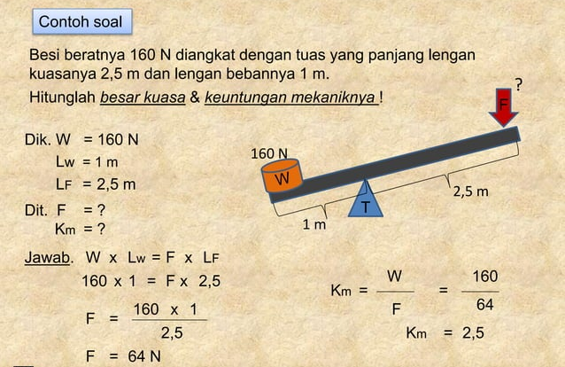

Slide 44
SIAPA BISA MENCOBA!!
Tuas yang panjangnya 1,5 m digunakan untuk mengangkat batu seberat 1.200 N. Jika titik tumpu diletakkan 0,5 m dari batu, hitung besar gaya yang harus dikeluarkan?

Slide 45
SIAPA BISA MENCOBA!!
Sebuah batu yang beratnya 900 N diangkat dengan tuas yang panjangnya 2 m. Jika lengan beban 50 cm dan titik tumpu berada di antara beban dan kuasa. Hitunglah! A. Gaya yang Diperlukan B. K_{M}

Slide 46
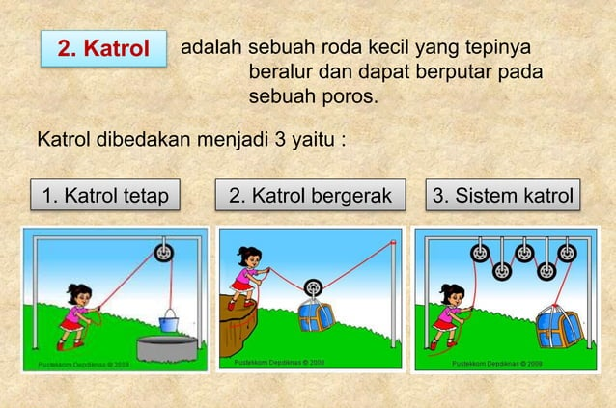

Slide 58
